Slide 1
Типичные проблемы
Программа «Медицинское свидетельство о смерти»
БУ ХМАО-Югры «Медицинский информационно-аналитический центр»
2014г.

Slide 2
Проблема №1.
После установки программы на компьютер создается ярлык на рабочем столе, запуск программы через этот ярлык приводил к сбою в работе. Решение – созданный ярлык удалить, а программу запускать из папки куда была установлена или создать новый ярлык самостоятельно.

Slide 3
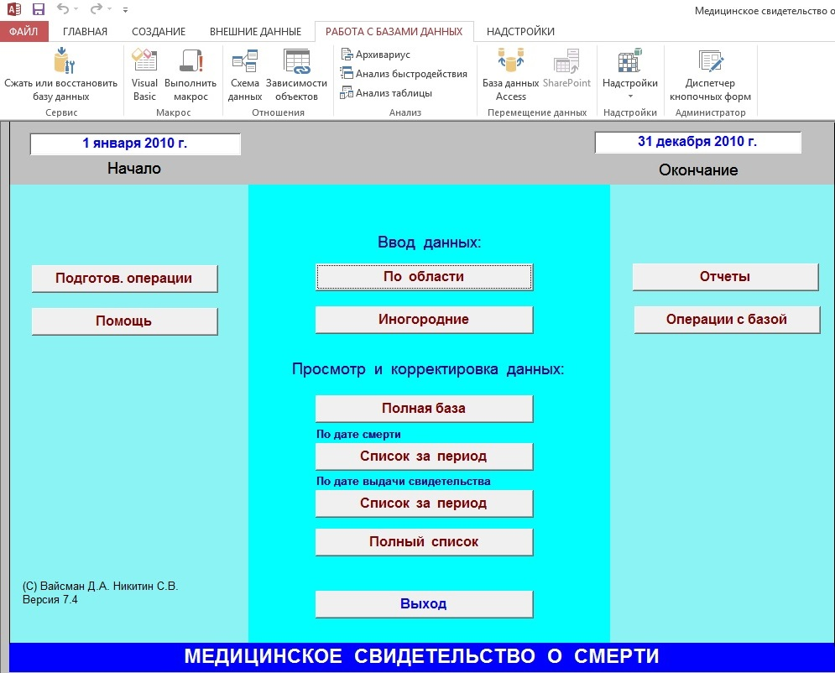
Проблема №2.
Access «ругается» на содержимое, ограничивает применение программы. Особенно остро это ощущается в свежих релизах Microsoft Office. Решение – в настройка программы разрешить использование макросов и ActiveX.
Выбрать в главном меню пункт «Файл»

Slide 4
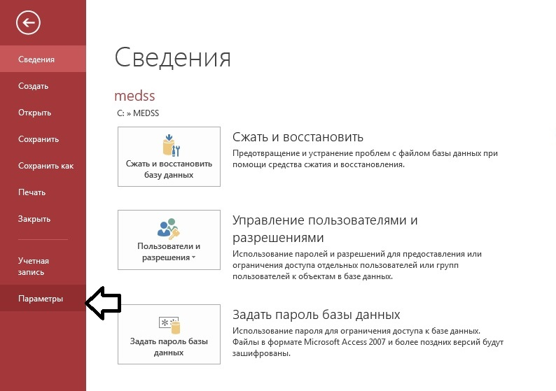
Выбрать пункт «Параметры»

Slide 5
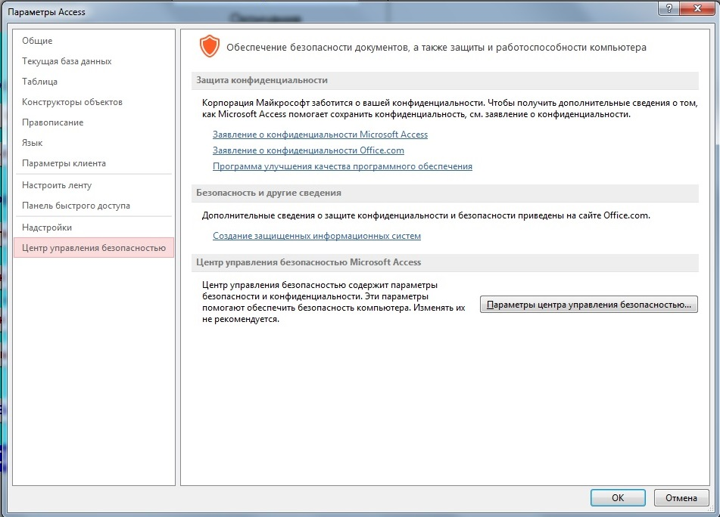
В открывшемся окне выбрать пункт «Центр управления безопасностью»

Slide 6
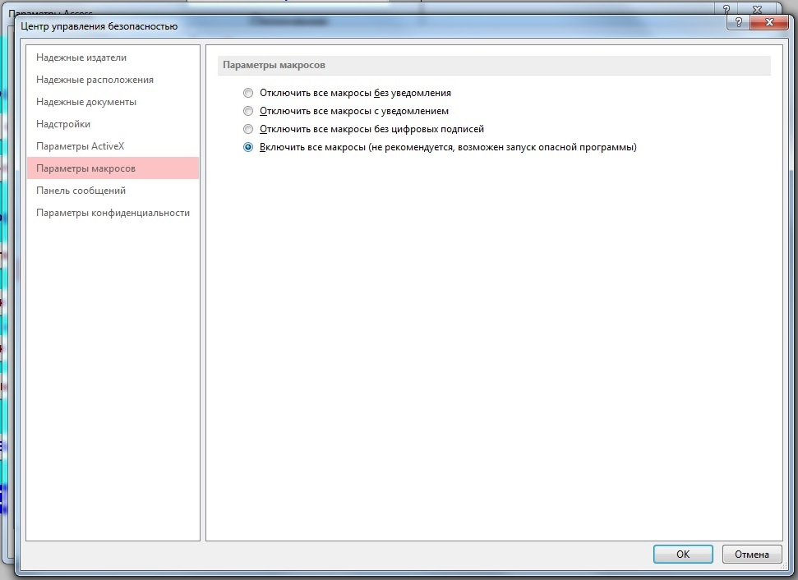
Далее выбрать пункт «Параметры макросов» и выбрать параметр «Включить все макросы»

Slide 7
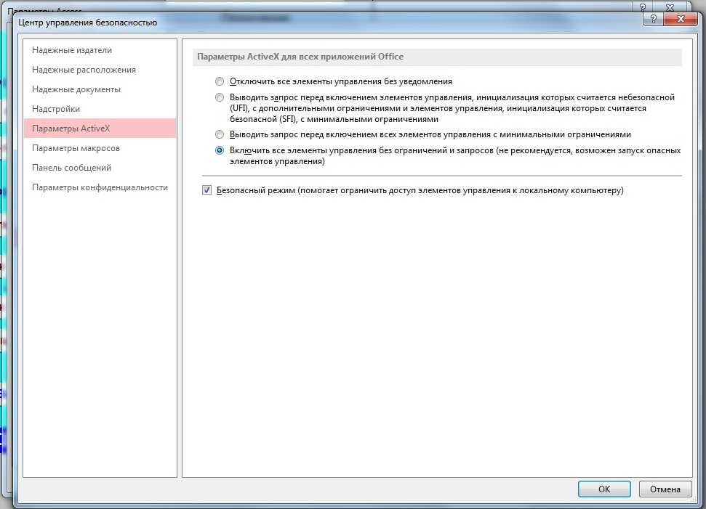
Далее выбрать пункт «ActiveX» и выбрать параметр «Включить все элементы…»

Slide 8
Ошибка «Run-time error 2091»
Пошаговое решение

Slide 9
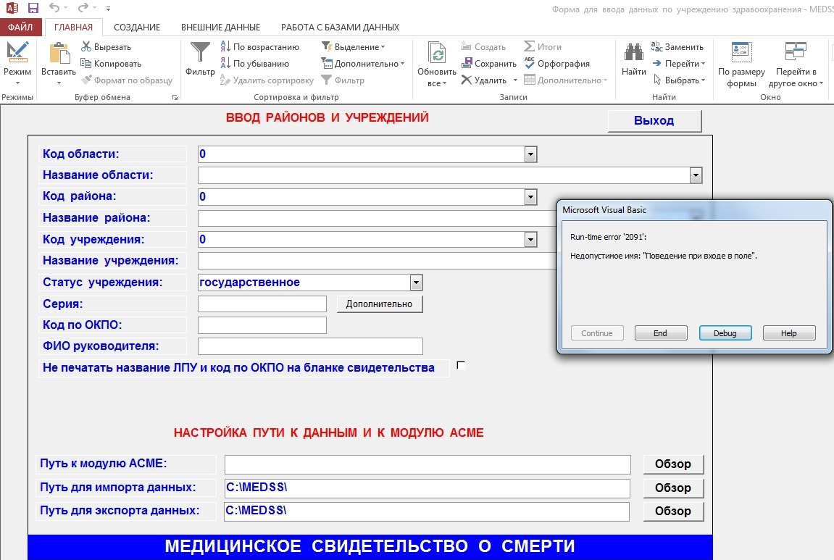
При появлении окна с ошибкой необходимо выбрать «Debug»

Slide 10
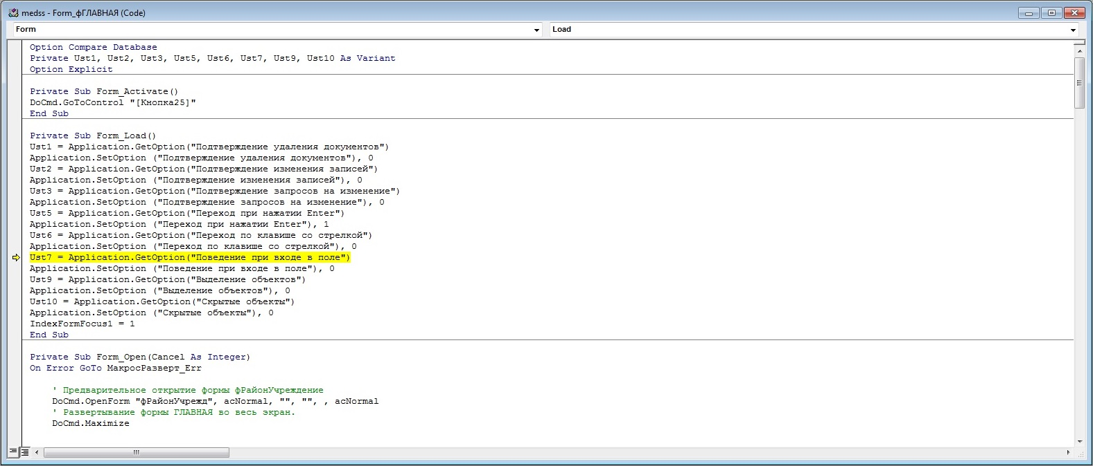
В новом окне нужно будет выполнить несколько действий.
В текущем окне выделить подсвеченную желтым строку.

Slide 11
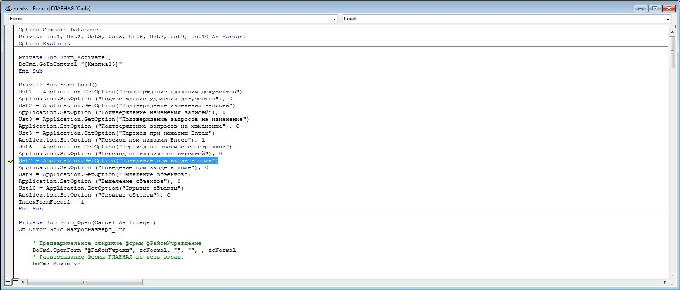
Получить такую картинку

Slide 12
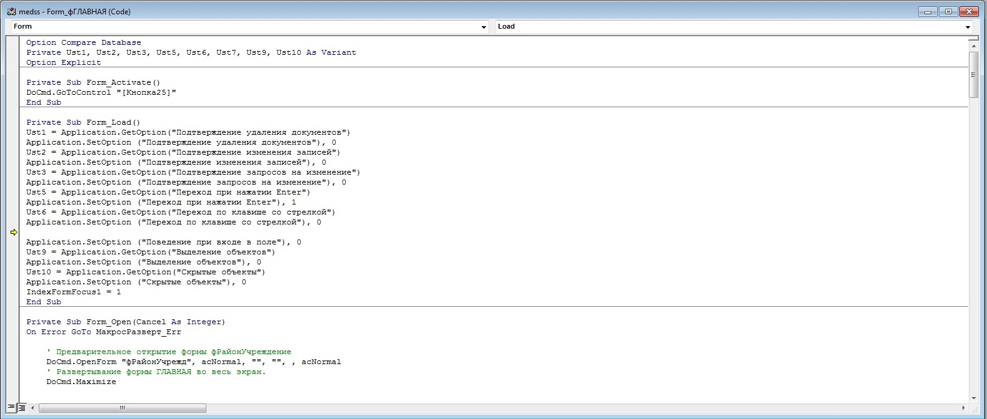
Удалить выделенную строку нажатием клавиши «Delete», как в обычном текстовом редакторе.

Slide 13
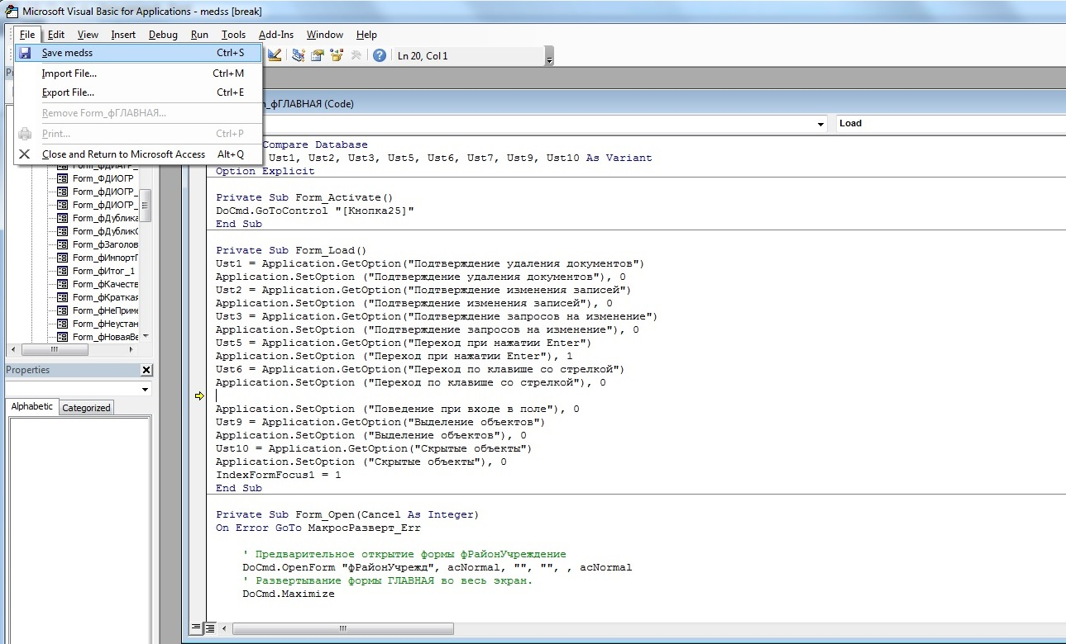
Сохранить полученный результат.

Slide 14
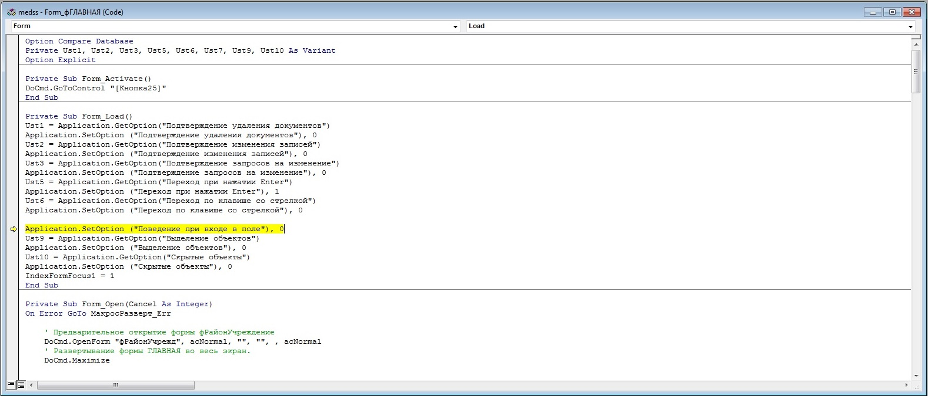
После сохранения редактор сам отметит следующую строку, которую нужно будет удалить по аналогии с предыдущей.

Slide 15
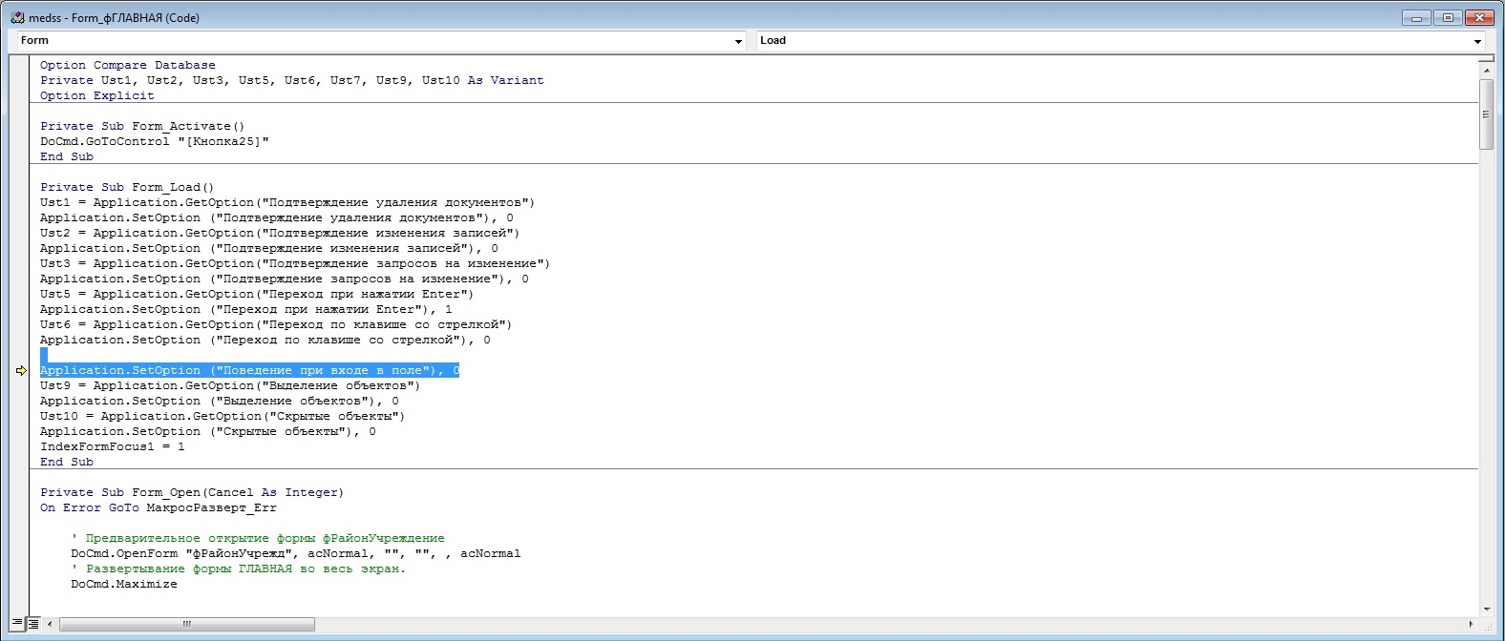
При удалении выделенной строки можно удалить и пустую строку выше, так как это делается в обычном текстовом редакторе.

Slide 16
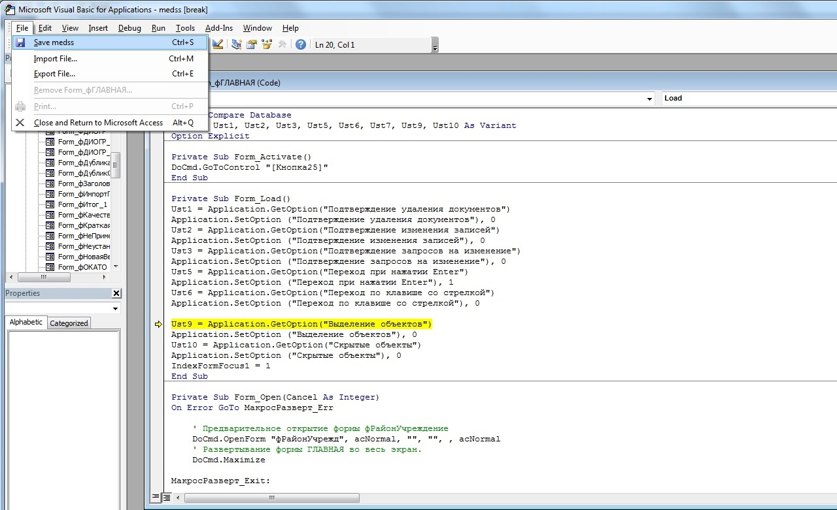
Можно удалить пустые строки и сохранить полученный результат. Выйти из редактора.

Slide 17
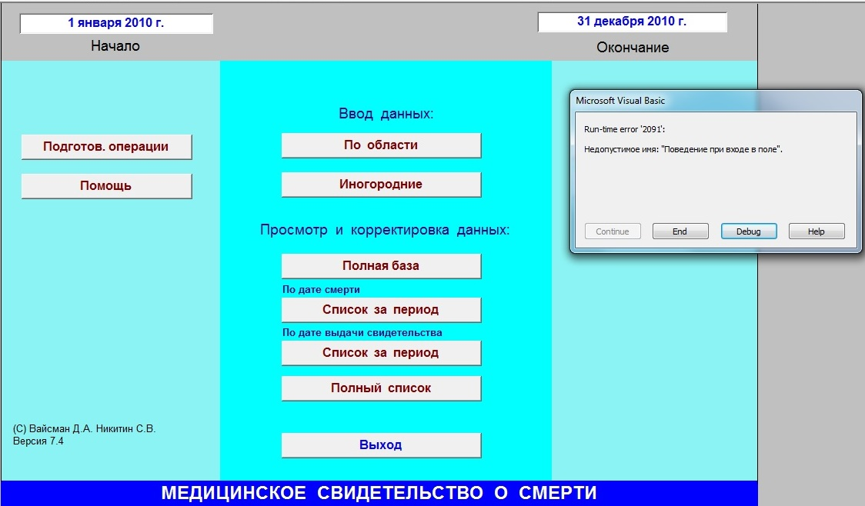
Если после выполненных действий окно с ошибкой возникает, то снова выбрать «Debug»

Slide 18
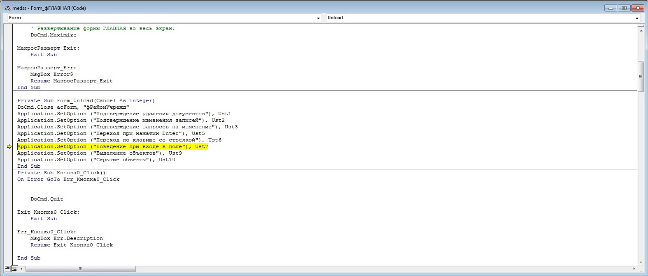
В открывшемся окне нужно будет удалить подсвеченную строку, выполнив действия по аналогии с предыдущими. Сохранить результат.

Slide 19
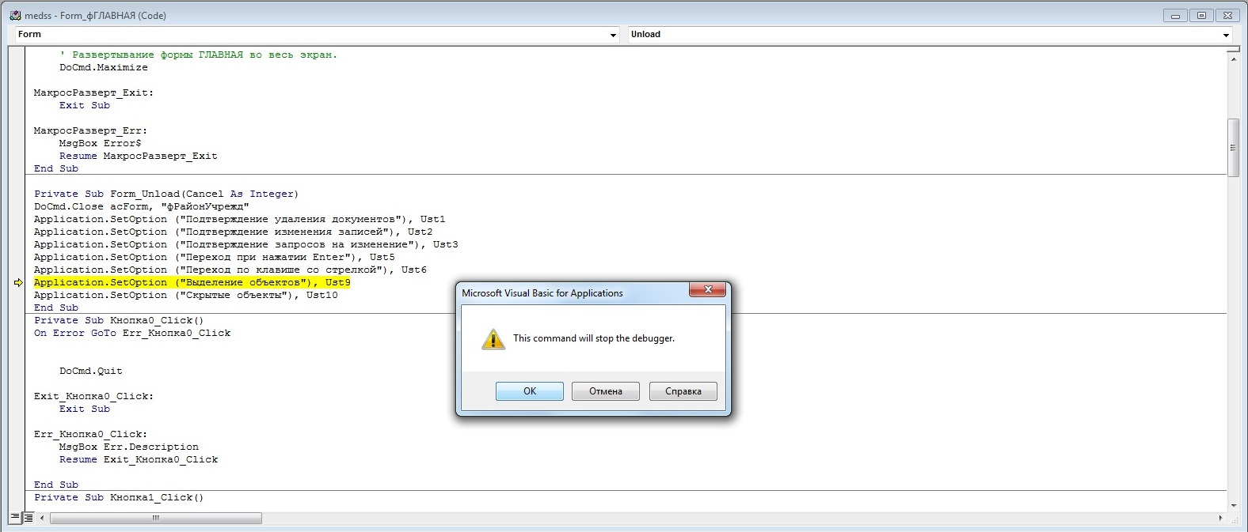
При выходе из редактора в появляющемся окне выбрать «Ok»

Slide 20
При возникновении технических вопросов Вы можете обращаться по телефону
8-3467-318-441, доб. 113
Тунгусов Кирилл
При возникновении вопросов по медицинской части
8-3467-318-441, доб. 176
Щербаков Игорь
Исполнитель:
врач-методист
Отдел мониторинга, обработки и сбора медицинской статистической информации
Щербаков И.О.

